Slide 1
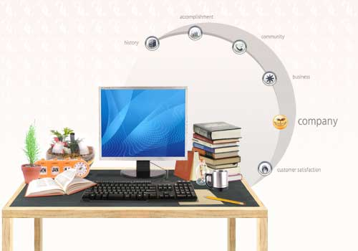

NHIỆT LIỆT CHÀO MỪNG QUÝ THẦY CÔ
ĐẾN DỰ GIỜ THĂM LỚP
MÔN : TIN HỌC
Lớp: 3/4
Giáo viên: Trần Thị Thúy Vân

Slide 2
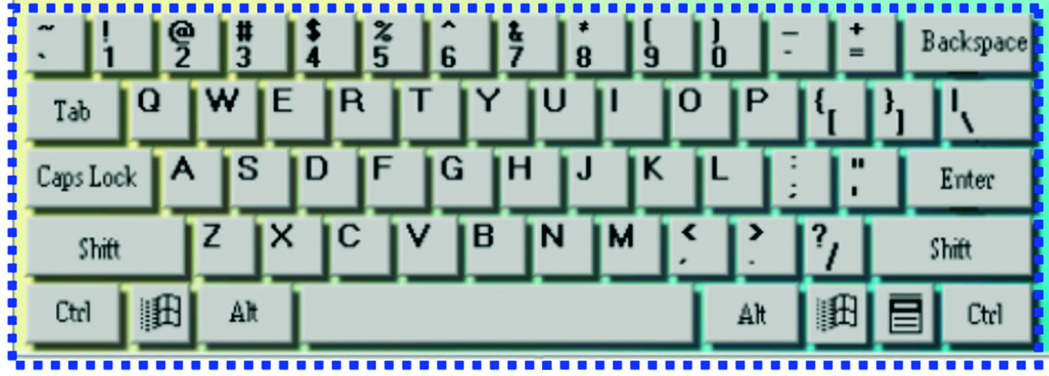
KHỞI ĐỘNG
Quan sát khu vực chính của bàn phím:
2. Tìm vị trí hàng phím cơ sở và đọc tên các phím theo thứ tự từ trái sang phải? Đọc tên hai phím có gai?
1. Em hãy tìm phím cách trên bàn phím?
Hai phím có gai

Slide 3
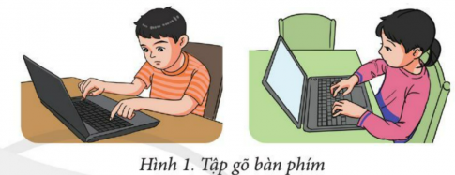
Em hãy quan sát Hình 1 và so sánh về cách gõ bàn phím của hai bạn đó.

Slide 4

Thứ tư ngày 8 tháng 11 năm 2023
TIN HỌC
BÀI 2: EM TẬP GÕ HÀNG PHÍM CƠ SỞ

Slide 5

MỤC TIÊU:
- Đặt được các ngón tay đúng trên hàng phím cơ sở và thực hiện được thao tác gõ các phím ở hàng phím này đúng cách.

Slide 6
1. Đặt tay đúng trên hàng phím cơ sở
Hoạt động 1:
Em hãy đặt hai tay trên hàng phím cơ sở sao cho ngón trỏ trái đặt ở phím F, ngón trở phải đặt ở phím J như Hình 2. Quan sát vị trí đặt của các ngón còn lại và cho biết chúng đặt vào những phím nào?
Thảo luận nhóm đôi 2 phút

Slide 7
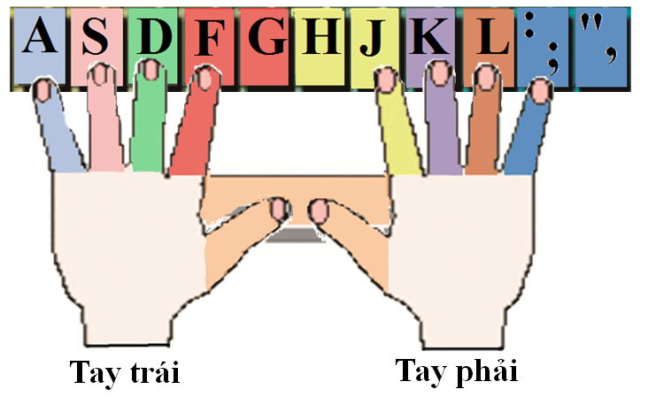

Cách đặt tay trên bàn phím:
 | Tay trái đặt vào phím | Tay phải đặt vào phím
Ngón trỏ | F | J
Ngón giữa | D | K
Ngón áp út | S | L
Ngón út | A | ;
Ngón cái | Phím cách | Phím cách
Chú ý: Chúng ta gọi 8 phím: là các phím xuất phát.

Slide 8
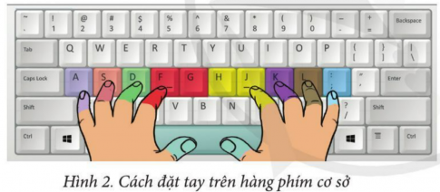

Slide 9
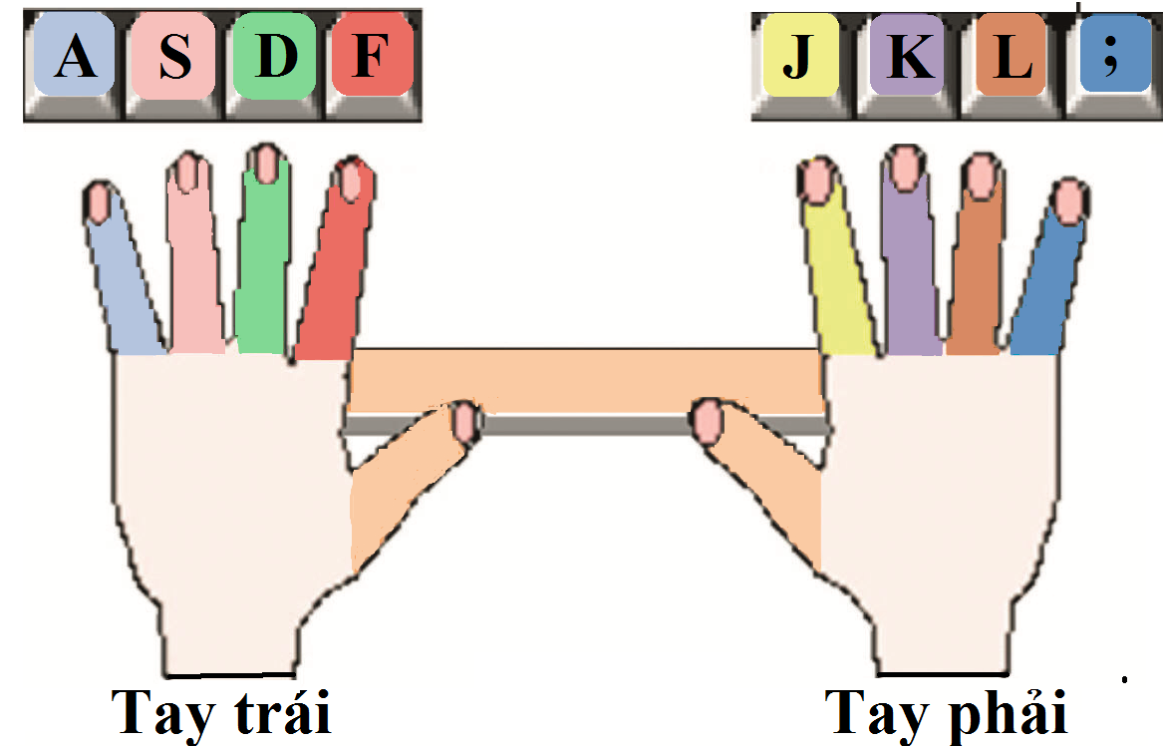
Quan sát hình sau:
1. Em có nhận xét gì màu của các ngón tay và màu của các phím?
2. Khi gõ mỗi ngón tay sẽ tương ứng với một phím.

Slide 10
2. TẬP GÕ PHÍM VỚI PHẦN MỀM RAPIDTYPING
RapidTyping là phần mềm giúp em tập gõ 10 ngón trên bàn phím chính xác và nhanh hơn.
Hoạt động 2:
Em hãy kích hoạt phần mềm RapidTyping, thực hiện theo hướng dẫn ở Hình 3 để tập gõ hàng phím cơ sở.

Slide 11
LUYỆN TẬP
Em hãy chọn EN 2. Beginner, bài 1. Basics – Lessons 1 và bài 1. Basics - Lessons 2 để luyện tập.
Em hãy ghi lại các kết quả tập gõ của mình. Đối chiếu kết quả các lần gõ, em có nhận thấy tốc độ và độ chính xác gõ của em tăng lên không?

Slide 12
VẬN DỤNG
Chỉ gõ các phím trên hang phím cơ sở, em có thể gõ được những từ tiếng Việt hay tiếng Anh nào có nghĩa?

Slide 13
Ghi nhớ
Em cần đặt các ngón tay đúng trên hàng phím cơ sở, ngón trỏ trái ở phím F, ngón trỏ phải ở phím J. Các ngón còn lại đặt lần lượt ở các phím A, S, D và K, L, ;
Gõ bàn phím bằng mười ngón. Mỗi ngón gõ đúng phím đã được phân công.

Slide 14


Slide 15
CHÚC QUÝ THẤY CÔ NHIỀU SỨC KHỎE
Chúc các em chăm ngoan, học giỏi

